Slide 1
আস্‌সালামু আলাইকুম ...
সকলকে শুভেচ্ছা

Slide 2
ইসলাম ও নৈতিকশিক্ষা মুহাম্মদ নজরুল ইসলাম
ধর্মীয় শিক্ষক সি,জে,এম উচ্চ বিদ্যালয়
মোহরা, চান্দগাঁও,চট্টগ্রাম 01716955718-
nazrulcjm66@gmail.com

Slide 3
৬ষ্ঠ শ্রেণী
প্রথম অধ্যায়
পাঠ -৬
রিসালাত

Slide 4
শিখনফল
এই পাঠ শেষে.....
রিসালাতের শাব্দিক অর্থ কী তা বলতে পারবে ।
২) রিসালাতের পারিভাষিক অর্থ কী তা ব্যাখ্যা করতে পারবে।
3) রিসালাতের পরিচয় বর্ণনা করতে পারবে।

Slide 5
১) রিসালাতের শাব্দিক অর্থ.....।
২) রিসালাতের পারিভাষিক অর্থ...।
3) রিসালাতের পরিচয়......।
৪) রাসুলদের পরিচয়......।
৫) নবীদের পরিচয়…।
৬)নবী ও রাসুলের মধ্যে পার্থক্য…।

Slide 6
নবি-রাসুল প্রেরণের প্রয়োজনীয়তা
*মহান আল্লাহ্‌ তা’লার পরিচয় জানানো।
*সত্য দীনের প্রতি আহ্বান জানানো।
*ভালো-মন্দ,ন্যায়-অন্যায়ের পার্থক্য শিক্ষা দেয়া।
*উন্নত ও উত্তম চরিত্র শিক্ষা দেয়া।
*জান্নাতের পথ নির্দেশ করন।
*মানুষের নিকট কিতাবের বানী পৌছানো।
*মানুষকে হাতে কলমে শিক্ষা দেওয়া।

Slide 7
অতএব
অতএব

Slide 8
এ পাঠে আমরা জানলাম
১) রিসালাতের শাব্দিক অর্থ.........।
২) রিসালাতের পারিভাষিক অর্থ......।
3) রিসালাতের পরিচয়......।
৪) রাসুলদের পরিচয়......।

Slide 9
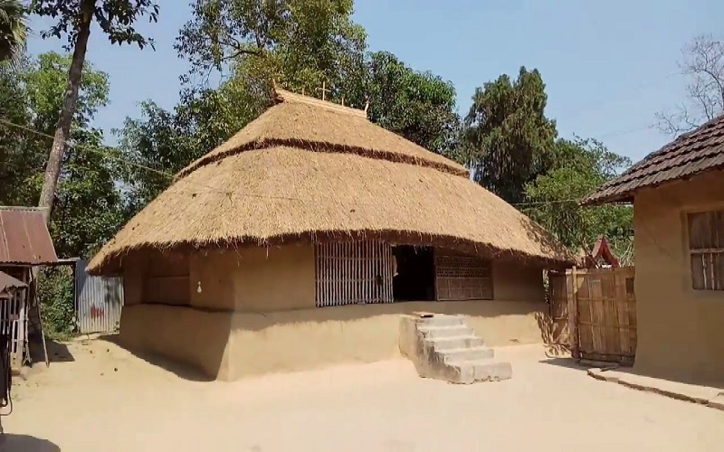
বাড়ীর কাজ
বাড়ীর কাজ
“রিসালাতে বিশ্বাসের গুরুত্ব অপরিসীম।” বশ্লেষণ কর।

Slide 10
হযরত আদম
হযরত ইদ্রিস
হযরত নূহ
হযরত হুদ
হযরত সালেহ
হযরত ইব্রাহীম
হযরত ইসমাইল
হযরত লূত
হযরত ইসহাক
হযরত ইয়াকুব
হযরত ইউসুফ
হযরত আইয়ুব
হযরত শোয়েব
হযরত মুসাওহযরত হারুন
হযরত দাউদ
হযরত সোলায়মান
হযরত যাকারিয়াওহযরত ইয়াহিয়া
হযরত ইলিয়াস
হযরত আল ইয়াসা
হযরত যুল কিফল
হযরত ইউনুস
হযরত ঈসা (আ.)
হযরত মুহাম্মাদ(সাঃ)
ধন্যবাদ

Slide 11
আল্লাহ্‌ হাফিজ

